Slide 1
Zobecnění dotazů na úseku registračních činností
Zlín, 29. listopadu 2022

Slide 2
Provádění staveb, jejich změn a odstraňování
Vysvedčenie o maturitnej skúške, Stredné odborné učiliště stavebné Lučenec, obor vzdělání „Operátor stavebnej výroby – murované konštrukcie“, ze dne 30.5.2006
smlouva mezi ČR a SR o vzájemném uznávání rovnocennosti dokladů o vzdělání č. 23/2015 Sb.m.s. nabyla účinnosti 28.3.2015
absolventi oboru jsou „vysoce kvalifikovanými zaměstnanci ve stavebnictví“ a jejich typickým uplatněním je pozice „mistr stavební výroby“ => doklad o vzdělání zaměřeném na stavebnictví pro předmětnou živnost ve smyslu písm. e) přílohy č. 2 k ŽZ

Slide 3
Technické lyceum I
studium zařazeno do skupiny oborů „Obecně odborná příprava“
obor, který připravuje budoucí absolventy hlavně k dalšímu vysokoškolskému studiu,
učební plán preferuje výuku dvou cizích jazyků, předměty všeobecně vzdělávací i odborné povinné a výběrové předměty, které dávají absolventům základy odborného vzdělání

Slide 4
Technické lyceum II
v rámci studia si studenti vybírají z volitelných předmětů, které dotváří profil odborného zaměření studia a to v oblasti:
strojírenství,
elektrotechniky,
stavebnictví nebo
informačních technologií
sama škola hovoří o primárním zaměření hlavně na přípravu k dalšímu vysokoškolskému studiu a v případě specializací pouze o základech odborného vzdělání => vzdělání v příbuzném oboru pro živnosti vyžadující vzdělání v některé z výše uvedených oblastí

Slide 5
Výroba a opravy hudebních nástrojů
vysvědčení o maturitní zkoušce, Konzervatoř a střední škola Jana Deyla, obor vzdělání „82-44-M/02 Ladění klavírů a příbuzných nástrojů“
absolventi jsou připraveni uplatnit se v širokém spektru činností v ladění všech typů klavírů, ladění spinetu, cembala a cimbálu a v provádění běžných oprav a údržby daných hudebních nástrojů “, jako profilový je na maturitním vysvědčení uveden předmět „Technologie opravárenství
Do obsahové náplně řemeslné živnosti „Výroba a opravy hudebních nástrojů“ kromě výroby náleží i odborné práce při opravách klávesových hudebních nástrojů, včetně ladění
vzdělání v příslušném oboru

Slide 6
Zařízení vyrábějící energii z obnovitelných zdrojů I
samotná montáž solárních panelů (bez zapojování) => jednoduché přípravné a montážní práce v rámci živnosti volné
zhodnotit výrobu konstrukce (na kterou budou montovány) z hlediska zařazení do živnosti, bude třeba podle konkrétního charakteru této konstrukce (jde např. pouze o svařování, povrchovou úpravu a sešroubování samostatných částí, nebo jednotlivé díly nějakým způsobem obrábí a vytváří složité konstrukce)
vybraná zařízení vyrábějící energii z obnovitelných zdrojů = kotly a kamna na biomasu, solární fotovoltaické a solární tepelné systémy, mělké geotermální systémy a tepelná čerpadla

Slide 7
Zařízení vyrábějící energii z obnovitelných zdrojů II
zákon č. 406/2000 Sb., o hospodaření energií
osoba oprávněná provádět instalaci vybraných zařízení vyrábějících energii z obnovitelných zdrojů energie je fyzická nebo právnická osoba, která je držitelem živnostenského oprávnění v oboru
vodoinstalatérství,
topenářství,
montáž, opravy a rekonstrukce chladicích zařízení a tepelných čerpadel,
montáž, opravy, revize a zkoušky elektrických zařízení,
montáž, opravy, revize a zkoušky plynových zařízení a plnění nádob plyny,
montáž, opravy, revize a zkoušky tlakových zařízení a nádob na plyny, nebo
kamnářství.

Slide 8
Zařízení vyrábějící energii z obnovitelných zdrojů III
osoba oprávněná provádět instalaci je povinna zajistit výkon odborných činností spočívajících v instalaci vybraných zařízení vyrábějících energii z obnovitelných zdrojů pouze fyzickými osobami, které jsou držiteli osvědčení o profesní kvalifikaci ne staršího než 5 let:
Instalatér solárních termických soustav (23-099-M)
Elektromontér fotovoltaických systémů (26-014-H)
Instalatér soustav s tepelnými čerpadly a mělkých geotermálních systémů (26-074-M)
Kamnář montér kamen na biomasu (36-117-H)
Kamnář montér kamen na biomasu s teplovodním výměníkem (36-147-H)
Topenář montér kamen na biomasu s teplovodním výměníkem (36-148-H)
Topenář — montér kotlů na biomasu (36-149-H)

Slide 9
Malířství, lakýrnictví, natěračství
výuční list, Odborné učiliště a Praktická škola v Brně, učební obor „36-57-E/005 Malířské, lakýrnické a natěračské práce – malířské a natěračské práce“
§ 21 písm. a) ŽZ hovoří o „řádném ukončení středního vzdělání s výučním listem“
obory kategorie E (nižší střední odborné vzdělání) společně s obory kategorie H (střední odborné vzdělání) patří do skupiny vzdělání „střední vzdělání s výučním listem“
doklad o vzdělání v oboru ve smyslu § 21 ŽZ

Slide 10
Oceňování majetku
jmenovací dekret vydaný Krajským soudem v Brně - jmenován znalcem v oboru ekonomiky, odvětví cen a odhady se specializací na nemovitostí
odborná způsobilost pro vázané živnosti je v rámci ŽZ stanovena formou taxativního výčtu možností
jmenovací dekret znalcem tento výčet neobsahuje => nelze
nelze hovořit o diskriminaci, nýbrž o nesplnění podmínek stanovených zákonem, které jsou pro všechny stejné

Slide 11
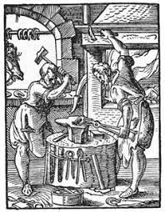
Uměleckořemeslné zpracování kovů
vysvědčení o maturitní zkoušce, Střední odborná škola Luhačovice, obor vzdělání „82-51-L/01 Uměleckořemeslné zpracování kovů“
„Zámečnictví, nástrojářství“ => vzdělání v oboru
„Kovářství, podkovářství“ => vzdělání v oboru

Slide 12
Potvrzení o praxi
§ 7 odst. 4 ŽZ stanoví, že praxí pro účely tohoto zákona se rozumí mj. také výkon odborných činností náležejících do oboru nebo příbuzného oboru živnosti osobou bezprostředně odpovědnou za řízení činnosti, která je předmětem živnosti
na základě této skutečnosti lze považovat za dostačující potvrzení o tomto způsobu výkonu praxe vystavené obchodní společností pro konkrétní fyzickou osobu
statutárním zástupcem právnické osoby může být tatáž fyzická osoba, pro kterou je potvrzení vystaveno

Slide 13
Potvrzení o účasti v akreditovaném vzdělávacím programu
účastník má právo na vydání tohoto potvrzení pokud absolvoval nejméně 80% vzdělávání z celkové hodinové dotace
dle vyhlášky MŠMT č. 176/2009 Sb., toto potvrzení nenahrazuje doklad o úspěšném absolvování odborné zkoušky dle zákona č. 179/2006 Sb., o ověřování a uznávání výsledků dalšího vzdělávání
nejedná se o doklad podle § 22 písm. e) ŽZ

Slide 14
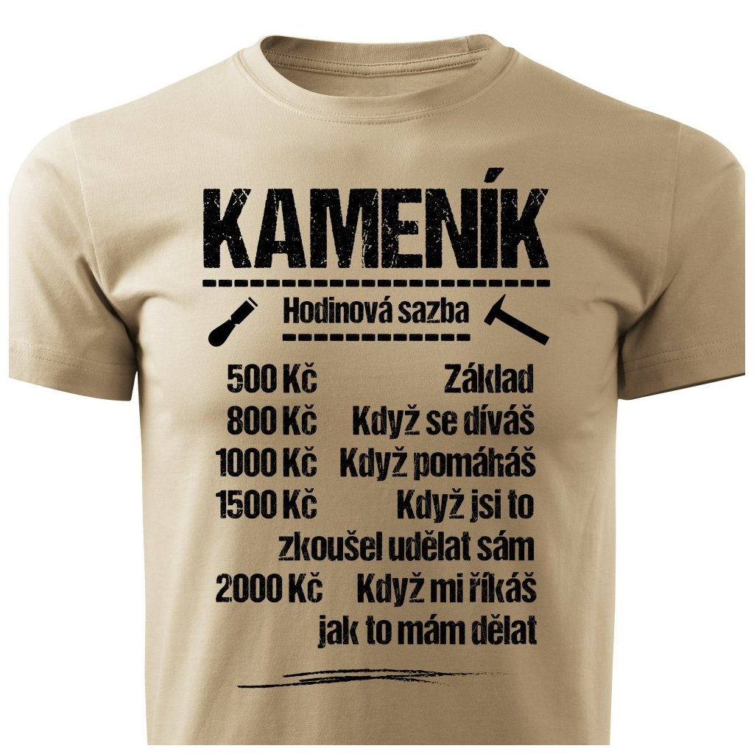
Zpracování kamene
kamenické práce na hřbitovech
diplom, Institut restaurování a konzervačních technik Litomyšl, obor studia „Restaurování a konzervace kamene a souvisejících materiálů“ => vzdělání v oboru

Slide 15
Děkuji za pozornost
Krajský úřad ZK
Třída Tomáš Bati 21
Zlín 761 90

